Slide 1
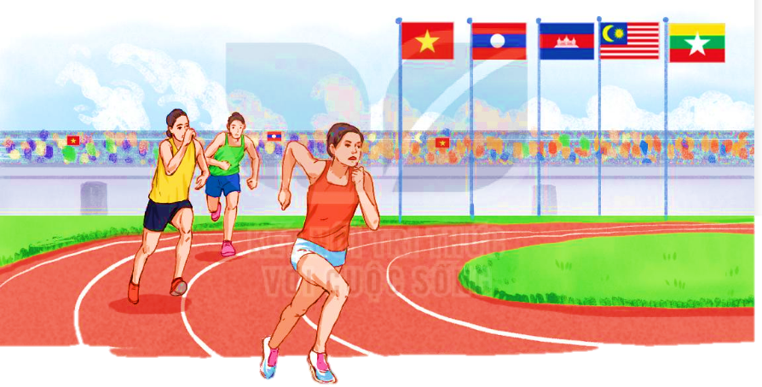


Đọc
NGỌN LỬA
Ô-LIM-PÍCH

Slide 2


KHỞI
ĐỘNG
01

Slide 3


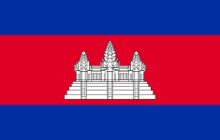



Việt Nam
Lào
Cam-pu-chia
Ma-lai-xi-a
Mi-an-ma
Hãy kể tên quốc gia có quốc kì trong hình

Slide 4
LUYỆN ĐỌC
02

Slide 5
NGỌN LỬA Ô-LIM-PÍCH
Tục lệ tổ chức Đại hội Thể thao Ô-lim-pích đã có từ gần 3 000 năm trước ở nước Hi Lạp cổ.
Đại hội được tổ chức bốn năm một lần, vào tháng Bảy, thường kéo dài năm, sáu ngày. Trai tráng từ khắp nơi trên đất nước Hi Lạp đổ về thành phố Ô-lim-pi-a thi chạy, nhảy, bắn cung, đua ngựa, ném đĩa, ném lao, đấu vật,... Những người đoạt giải được tấu nhạc chúc mừng và được đặt một vòng nguyệt quế lên đầu tượng trưng cho vinh quang, chiến thắng. Trong thời gian lễ hội, mọi cuộc xung đột đều phải tạm ngừng. Thành phố Ô-lim-pi-a trở nên đông đúc, tưng bừng, náo nhiệt vì sự có mặt của người tứ xứ.
Từ năm 1894, tục lệ tốt đẹp này được khôi phục và tổ chức trên phạm vi toàn thế giới. Trong các Đại hội về sau, có thêm sự tham gia của vận động viên nữ. Ngọn lửa mang từ thành phố Ô-lim-pi-a tới được thắp sáng trong giờ khai mạc, báo hiệu bắt đầu những cuộc đua tài theo tinh thần hoà bình và hữu nghị.
Theo NHỮNG MẨU CHUYỆN LỊCH SỬ THẾ GIỚI

Slide 6



Chia đoạn
1
Từ đầu đến Hy Lạp cổ.
2
Tiếp theo cho đến người tứ xứ.
Phần còn lại
3

Slide 7
NGỌN LỬA Ô-LIM-PÍCH
Tục lệ tổ chức Đại hội Thể thao Ô-lim-pích đã có từ gần 3 000 năm trước ở nước Hi Lạp cổ.
Đại hội được tổ chức bốn năm một lần, vào tháng Bảy, thường kéo dài năm, sáu ngày. Trai tráng từ khắp nơi trên đất nước Hi Lạp đổ về thành phố Ô-lim-pi-a thi chạy, nhảy, bắn cung, đua ngựa, ném đĩa, ném lao, đấu vật,... Những người đoạt giải được tấu nhạc chúc mừng và được đặt một vòng nguyệt quế lên đầu tượng trưng cho vinh quang, chiến thắng. Trong thời gian lễ hội, mọi cuộc xung đột đều phải tạm ngừng. Thành phố Ô-lim-pi-a trở nên đông đúc, tưng bừng, náo nhiệt vì sự có mặt của người tứ xứ.
Từ năm 1894, tục lệ tốt đẹp này được khôi phục và tổ chức trên phạm vi toàn thế giới. Trong các Đại hội về sau, có thêm sự tham gia của vận động viên nữ. Ngọn lửa mang từ thành phố Ô-lim-pi-a tới được thắp sáng trong giờ khai mạc, báo hiệu bắt đầu những cuộc đua tài theo tinh thần hoà bình và hữu nghị.
Theo NHỮNG MẨU CHUYỆN LỊCH SỬ THẾ GIỚI

Slide 8
TỪ KHÓ
Ô-lim-pích
Ô-lim-pi-a
trai tráng
hữu nghị
ném đĩa
đấu vật

Slide 9
Luyện đọc câu
Trai tráng/ từ khắp nơi trên đất nước Hy Lạp/ đổ về thành phố Ô-lim-pi-a/ thi chạy,/ nhảy,/ bắn cung,/ đua ngựa,/ ném đĩa,/ ném lao,/ đấu vật,...//;

Slide 10
Luyện đọc câu
Những người đoạt giải được tấu nhạc chúc mừng/ và được đặt một vòng nguyệt quế lên đầu/ tượng trưng cho vinh quang,/ chiến thắng.//

Slide 11
Luyện đọc câu
Ngọn lửa/ mang từ thành phố Ô-lim-pi-a tới/ được thắp sáng trong giờ khai mạc,/ báo hiệu bắt đầu những cuộc đua tài/ theo tinh thần hoà bình và hữu nghị//.

Slide 12
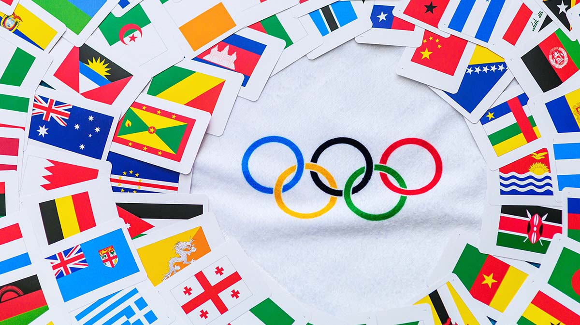
Giải nghĩa từ
Ô-lim-pích
(còn gọi là Thế vận hội): đại hội thể thao quốc tế, thường được tổ chức 4 năm 1 lần

Slide 13
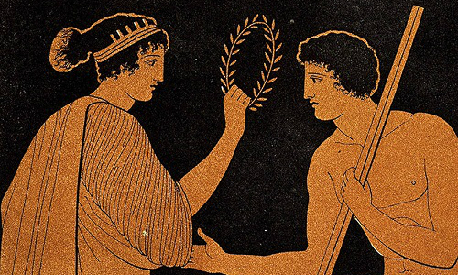
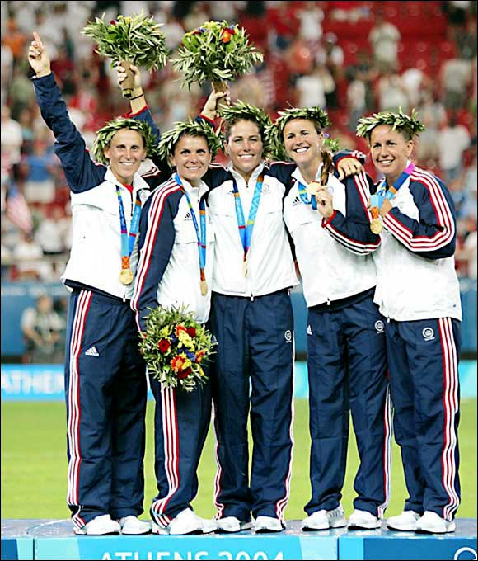
Giải nghĩa từ
vòng
nguyệt quế
Vòng được kết bằng lá cây nguyệt quế, dùng để tặng người chiến thắng

Slide 14
Giải nghĩa từ
Xung đột
Chiến tranh
Khôi phục
Lập lại
Hữu nghị
Quan hệ

Slide 15
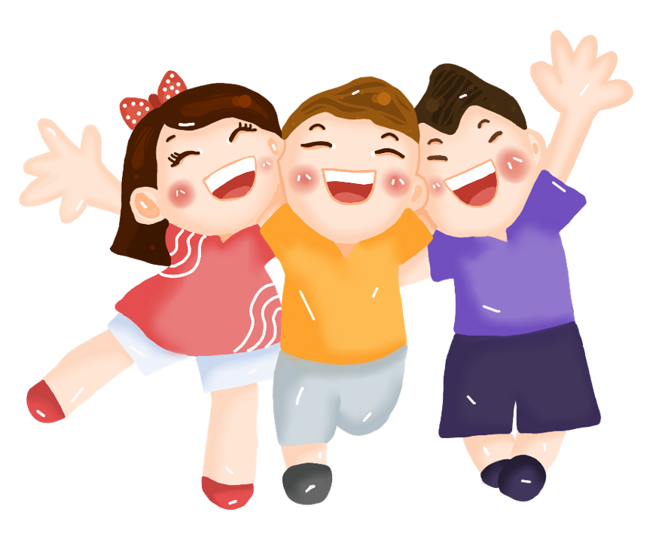
NGỌN LỬA Ô-LIM-PÍCH
Tục lệ tổ chức Đại hội Thể thao Ô-lim-pích đã có từ gần 3 000 năm trước ở nước Hi Lạp cổ.
Đại hội được tổ chức bốn năm một lần, vào tháng Bảy, thường kéo dài năm, sáu ngày. Trai tráng từ khắp nơi trên đất nước Hi Lạp đổ về thành phố Ô-lim-pi-a thi chạy, nhảy, bắn cung, đua ngựa, ném đĩa, ném lao, đấu vật,... Những người đoạt giải được tấu nhạc chúc mừng và được đặt một vòng nguyệt quế lên đầu tượng trưng cho vinh quang, chiến thắng. Trong thời gian lễ hội, mọi cuộc xung đột đều phải tạm ngừng. Thành phố Ô-lim-pi-a trở nên đông đúc, tưng bừng, náo nhiệt vì sự có mặt của người tứ xứ.
Từ năm 1894, tục lệ tốt đẹp này được khôi phục và tổ chức trên phạm vi toàn thế giới. Trong các Đại hội về sau, có thêm sự tham gia của vận động viên nữ. Ngọn lửa mang từ thành phố Ô-lim-pi-a tới được thắp sáng trong giờ khai mạc, báo hiệu bắt đầu những cuộc đua tài theo tinh thần hoà bình và hữu nghị.
Theo NHỮNG MẨU CHUYỆN LỊCH SỬ THẾ GIỚI
Luyện đọc
nhóm 3

Slide 16
Trả lời
Câu hỏi
03

Slide 17
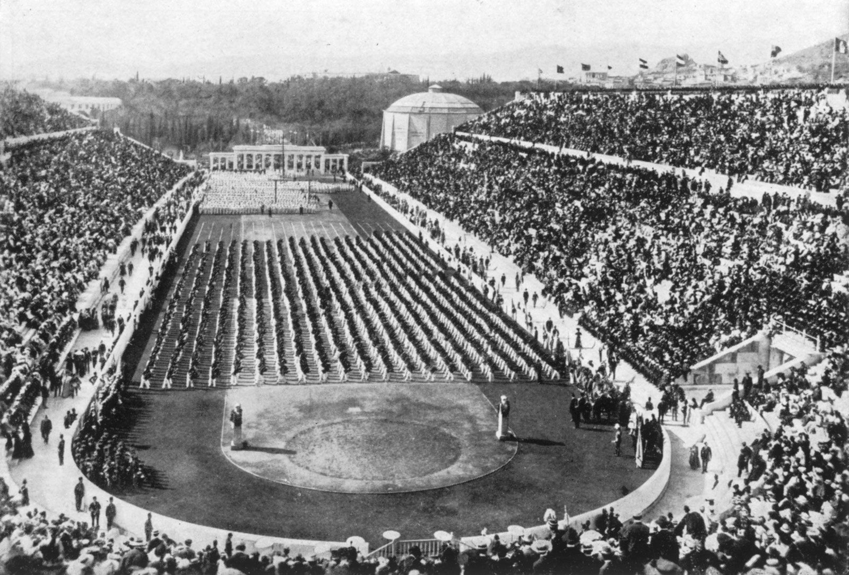
Đại hội Thể thao Ô-lim-pích có từ bao giờ và ở đâu ?
Câu 1
Đại hội thể thao Ô-lim-pích có từ gần 3 000 năm trước ở Hy Lạp cổ.

Slide 18
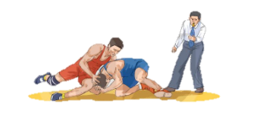
Câu 2
Những môn thể thao nào được thi đấu trong Đại hội?
Những môn thể thao được thi đấu trong đại hội là chạy, nhảy, bắn cung, đua ngựa, ném đĩa, ném lao, đấu vật,..

Slide 19
Khung cảnh thành phố trong những ngày diễn ra lễ hội như thế nào?
Câu 3
Khung cảnh thành phố trong những ngày diễn ra lễ hội rất tưng bừng, náo nhiệt nhưng cũng rất yên bình vì mọi cuộc xung đột đều phải tạm ngừng.

Slide 20
Câu 4
Em hãy giới thiệu về ngọn lửa Ô-lim-pích.
Ngọn lửa Ô-lim-pích mang từ thành phố Ô-lim-pi-a tới được thắp sáng trong giờ khai mạc, báo hiệu bắt đầu những cuộc đua tài theo tinh thần hoà bình và hữu nghị.

Slide 21
Theo em, vì sao nói Đại hội thể thao Ô-lim-pích là tục lệ tốt đẹp?
Câu 5
Đại hội thể thao Ô-lim-pích là tục lệ tốt đẹp vì:
+ Đại hội đã đem đến cho thành phố không khí tưng bừng, náo nhiệt.
+ Đại hội thể thao Ô-lim-pích là tục lệ tốt đẹp vì thông qua các môn thể thao lễ hội đã đem đến không khí hoà bình, hữu nghị cho các quốc gia trên thế giới./...

Slide 22

Nội dung
Bài đọc cho biết thể thao có khả năng kết nối con người trên thế giới với nhau, đem lại không khí hoà bình, hữu nghị trên thế giới,...

Slide 23
LUYỆN ĐỌC LẠI
04

Slide 24
NGỌN LỬA Ô-LIM-PÍCH
Đại hội được tổ chức bốn năm một lần, vào tháng Bảy, thường kéo dài năm, sáu ngày. Trai tráng từ khắp nơi trên đất nước Hi Lạp đổ về thành phố Ô-lim-pi-a thi chạy, nhảy, bắn cung, đua ngựa, ném đĩa, ném lao, đấu vật,... Những người đoạt giải được tấu nhạc chúc mừng và được đặt một vòng nguyệt quế lên đầu tượng trưng cho vinh quang, chiến thắng. Trong thời gian lễ hội, mọi cuộc xung đột đều phải tạm ngừng. Thành phố Ô-lim-pi-a trở nên đông đúc, tưng bừng, náo nhiệt vì sự có mặt của người tứ xứ.

Slide 25


Đất quý, đất yêu

Slide 26
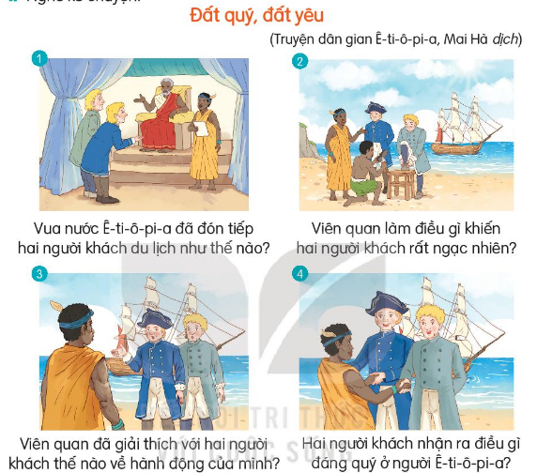
Nghe kể chuyện

Slide 27



Kể chuyện
theo tranh
Thực hành

Slide 28
Hẹn gặp lại nhé!

